Slide 1
Informatieavond
Klas 3
Notes:
Opening: wat wilt u bereiken vandaag? Wat zijn uw doelen? Op welke vragen wilt u vanavond antwoord?

Slide 2
Programma
Voorstellen
Kennismaken
Informatie klas 3
SomToday
Terugblik

Slide 3
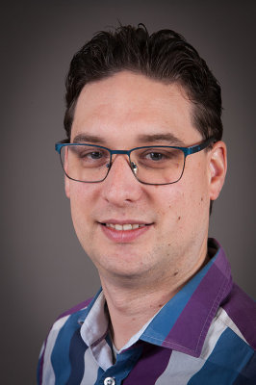
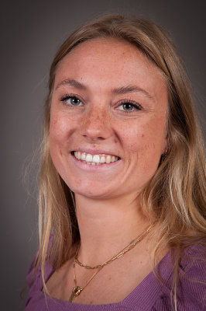
Kennismaken
Teamleider → Ben Vrolijk
Teamcoördinator → Myrna Tanis

Slide 4
Coaches DG-3A
Lennard van Gilst
Daimy Schippers

Slide 5
Coaches DG-3Bv
Mevrouw de Backer
Meneer de Hoon

Slide 6
Coach DG-3Cv
Meneer Eskinasi

Slide 7
Kennismaken
Vier kleine briefjes met vragen.
Welke vraag wilt u aan mij, over mij of over dit schooljaar stellen?
Wat wilt u dat de coach over mijn zoon/dochter weet?
Complimentenbriefje voor uw zoon/dochter.
Heeft of weet u een bedrijf waar wij bij op bezoek mogen komen.
Vul het antwoord in
Noteer de naam van de leerling.
Notes:
Van tevoren krijgen alle ouders 4 kleine briefjes in verschillende kleuren. Op deze briefjes staan de volgende dingen:
1. Een belangrijke eigenschap van een goede coach.
Hier mogen de ouders een eigenschap opschrijven waarvan zij verwachten dat die bij een goede coach hoort.
2. Een vraag die je aan mij, over mij of over dit schooljaar wil stellen.
Deze vragen gaan we in een algemene mail aan de ouders beantwoorden
3. Ik zou willen dat de coach van mijn zoon/dochter wist.
Dit is een privé-briefje dat alleen jij als coach leest (benoem dat ook). Hier kan waardevolle informatie op staan.
4. Complimentenbriefje voor mijn kind
Hierop kunnen de ouders iets aardigs schrijven voor hun kind. De complimentenbriefjes kan je in een coachgesprek weer meenemen. Zij weten niet dat ze dit krijgen, dus voor de leerling ook een verrassing.

Slide 8
De coach
Teamcoördinator
Coach
Sociaal
Administratief
Groep
Individueel
Brieven/voortgang
Eerste aanspreekpunt = de coach
Coachgesprekken + ouder-kind-coachgesprekken
Korte lijnen tussen ouders en coach
Coachuur
Aandacht voor individuele begeleiding en sfeer in de klas
Notes:
Coachgesprekken eens in de 4 weken. Leerlingen waarbij het nodig blijkt, kan de frequentie voor een periode omhoog.
Leerlingen kunnen tussendoor extra vragenstellen/gesprekken voeren met de coach.
Coachuur = 1 keer per week → focus op groepsvorming, individuele vorming, gedrag, leren-leren, etc.

Slide 9
Rol van de coach
Volgen van de leerling
Doelen stellen samen met de leerling
Leerling uitdagen
Contact met ouders

Slide 10
Ouders
Rol van de ouder:
Volgen van de leerling d.m.v. gesprekken en SomToday
Resultaten
Huiswerk / planning
Absentie
Notes:
SomToday komen we later op terug

Slide 11
Examenprogramma
Publicatie PVT 1 okt
MA, CKV en LO moeten voldoende worden afgesloten in jaar 3
Notes:
Tijdens BW zijn er toetsen voor PvT

Slide 12
Data Examen 11 – 24 mei = tijdvak 1 Herkansingen vinden plaats in jaar 4

Slide 13
Examenregeling
PvT toetsen moeten voldoende zijn.
Verwachtingen van de vakdocent moeten positief zijn.
Leerling moet aantonen examen te kunnen doen voor 5-jarig: NE, EN, WI, EC en BI 6-jarig: EC en BI
Voor géén van de vakken mag het gemiddelde cijfer onvoldoende zijn.
Zakken of onnodig risico is geen optie!!!
Notes:
6-jarige → 6 gemiddeld voor de examenvakken.
5-jarige → advies gesprekken mocht het nodig zijn met onvoldoendes.

Slide 14
Resultaten - PVT
Voortgangsdossier – voor de overgang niet examenvakken
Examendossier – eindresultaat schoolexamens
Leerlingen kunnen per beoordelingsweek één toets herkansen.
Overleg met vakdocent en coach.
Altijd eerst naar resultaten voor het examendossier kijken.
PvT publicatie = 1 oktober

Slide 15
Werkhouding
Huiswerkattitude vergroten.
Leerlingen moeten meer werk plannen om op schema te blijven.
Rekening houden met hobby’s en werk.
Deadline = deadline
Eerder mag altijd.
Presentatie voorbereiden → er zeker van zijn, niet zomaar een poging wagen.
Tussentijds kan er formatief getoetst worden.
Checken of de leerlingen op koers liggen.
Oefenen voor de beoordelingsweken.
Al het huiswerk, toetsen en inleveropdrachten zijn te vinden op SomToday.

Slide 16
Overgangsnormen
Het volgende moet voldoende afgerond worden:
LO
CKV
Stage
Maatschappijleer → compensatiepunt
Handelingsopdrachten
Per beoordelingsweek 1 herkansing.
Eerst kijken naar de toetsen van het examendossier.
1 oktober gepubliceerd.

Slide 17
SomToday ouder
www.somtoday.nl

Slide 18
Inloggen via gebruikersnaam (cijferreeks) → mail vanuit SomToday Wachtwoord eventueel te wijzigen → ‘wachtwoord vergeten’

Slide 19
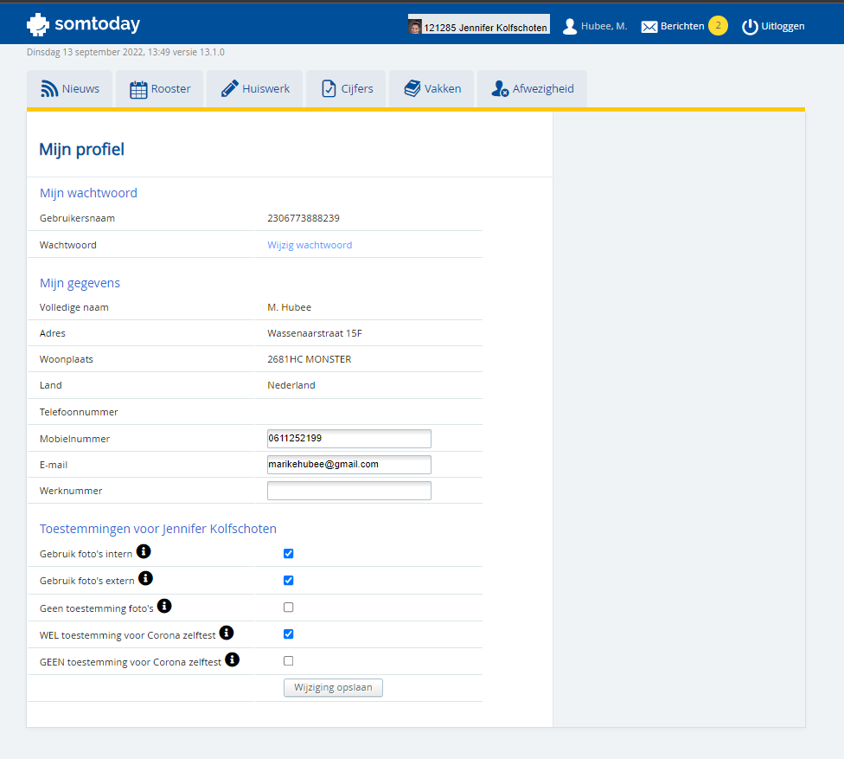
AVG
Ga naar mijn profiel.
Vink aan waar u toestemming voor geeft.

Slide 20
Kopje nieuws → meldingen over berichten, resultaten e.d. Dat kan over 1 of meerdere dagen

Slide 21
In het 2e kopje ‘Rooster’ waarbij de roosters per week in te zien zijn. Hierbij kunnen de leerlingen oa. het huiswerk zien per: - Week - Dag - Les

Slide 22
Hier zien de leerlingen het huiswerk in tekst uitgeschreven op chronologische volgorde Ze kunnen per dag switchen en naar onderen scrollen voor meer info.

Slide 23
Hierbij zie je de cijfers van de leerling Het overzicht geeft een overzicht waar je alle cijfers kan zien. Per vak zie je een gemiddelde en laatst gegeven cijfer (dat komt hier te staan)

Slide 24
Hier ze je welke vakken de leerling volgt en ook welke docent de leerling heeft voor ieder vak. De icoontjes geven aan dat er huiswerk en/of lesstof beschikbaar is. Leerlingen kunnen ook via deze weg richting het digitale lesmateriaal.

Slide 25
Hier ziet u de afwezigheid, te laat meldingen en andere zaken omtrent absentie van de leerling.

Slide 26
Laatste informatie

Slide 27
Stage = 30 mei – 23 juni
7 uur per dag bij een bedrijf/instelling in een functie die aansluit bij jouw interesses voor de toekomst
In principe dagelijks 8:30 – 17:00 uur
Spreek tijden en dagen vooraf duidelijk af!
Tijdens stage: opdrachten uit werkboek maken
Onderzoek in het kader van jouw sectorwerkstuk
Uiterlijk begin april 2023 stagegegevens doorgeven
Uiterlijk eind juni 2023 stageverslag inleveren

Slide 28
Doel: oriënteren op beroepskeuze.
Leerlingen moet zelf een stageplek zoeken, bij ‘onbekende’ begeleider.
Niet bij familie of bij weekend / vakantiebaan.

Slide 29
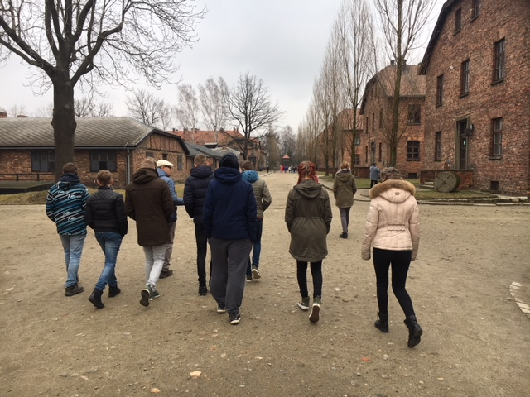
Uitwisseling
In klas 3 gaan de leerlingen op in- en uitwisseling.
Doelstelling: iedereen gaat mee en kan deelnemen.
Onder voorbehoud naar: Duitsland, Spanje, Portugal, Finland
Groepsvorming, vormen, omgaan met verschillen, zelfstandigheid
U heeft een informatiebrief ontvangen met een link, graag even goed doorlezen.
Kosten zijn 375 euro, dit kunt u terugvinden bij de schoolkosten Mocht uw zoon of dochter wegens uitzonderlijke reden niet mee kunnen dan betaald u dit bedrag vanzelfsprekend niet.

Slide 30
Maatschappelijke stage
Voor het eindexamen 30 uur.
Moet op vrijwillige basis zijn.
Denk aan:
Training geven
Wedstrijd fluiten
Koffie schenken bejaardentehuis
Sinterklaas activiteiten

Slide 31
Ziek/dokter/ortho
Bel even naar school, dan verwerken de conciërges dit direct in het systeem.
Van 07.30 – 16.30 uur bereikbaar
Of stuur een mailtje naar: absentie-dal@lentiz.nl
Of geef vooraf een briefje mee met de betreffende afspraak, inleveren bij de conciërges.
Leerling ziek naar huis? Even bellen dat de leerling veilig thuis is gekomen.

Slide 32
Verlofaanvragen
Alle informatie op de schoolsite, bij ouders.
In het kort:
Check wanneer je ervoor in aanmerking komt
8 weken van te voren
Formulier invullen via de site
Vakantie en verlof - Lentiz | Dalton

Slide 33
Schoolgeld
Nog niet verstuurd.
Directe betaling mogelijk.
Voor meer informatie verwijzen wij u naar www.wis.nl/ouders .

Slide 34
Financiële ondersteuning voor schoolzaken
Indien u gebruik maakt van de Voedselbank en/of van de Westlandpas
Neem contact op met aandachtsfuntionaris: Mw. van Rest
uvrest@lentiz.nl

Slide 35
Belangrijke data
26 september – studiemiddag 13.00 uur
1 oktober – publicatie PVT’s / overgangsnormen
6 oktober – schoolfeest
17 t/m 21 oktober – beoordelingsweek A, alleen examenvakken
22 oktober - herfstvakantie
Vanaf 7 t/m 25 november OKC gesprekken
Zie datumlijst Agenda - Lentiz | Dalton

Slide 36
Terugblik start vragen
Vragen?

